Slide 1

Развитие цифровых технологий организации технической диагностики и мониторинга в хозяйствах ЦДИ
Конышев Сергей Степанович
Центральная дирекция инфраструктуры
26 ноября 2020

Slide 2
Возможные объемы контроля главного пути мобильными средствами диагностики
502,1 тыс. км
464,4 тыс. км
20 тыс. км (5 шт.)
- ДКИ
- Декарт
33 тыс. км (11 шт.)
- КВЛП
- Автоматриса
402,4 тыс. км
142,8 тыс. км
(7 шт.)
51 тыс. км
(3 шт.)
- ВРС
- СМДЛ
122,4 тыс. км
(6 шт.)
- ВД
- ЦНИИ-4
71,3 тыс. км
(31 шт.)
- МИКАР
Лаборатория
видеоконтроля
291,1 тыс. км
240 тыс. км
(60 шт.)
122,4 тыс. км
(6 шт.)
239,9
тыс. км
40,7 тыс. км
(37 шт.)
247
тыс. км
233,8
тыс. км
208 тыс. км
(52 шт.)
186,6
тыс. км
202,4 тыс. км
(88 шт.)
161 тыс. км
136 тыс. км
(34 шт.)
20 тыс. км (5 шт.)
33 тыс. км (11 шт.)
46,5%
52%
85%
46%
60 тыс. км (15 шт.)
68 тыс. км
29,6
тыс. км
17 шт.
39,4
тыс. км
48 тыс. км
(12 шт.)
48 тыс. км
(12 шт.)
48 тыс. км
(12 шт.)
48 тыс. км
(12 шт.)
48 тыс. км
(12 шт.)
18%
58%
Путеизмерение | С видеосистемой | КАПС БП | Дефектоскопия | ЦНИИ-4 (БПД) | МИКАР
- возможность
- фактический план НОЯБРЯ

Slide 3

Объёмы контроля состояния объектов железнодорожной автоматики и телемеханики
84,4
тыс. км
84,4
тыс. км
5062
поста ЭЦ
247
тыс. светофоров
5062
поста ЭЦ
2 раза в год на интенсивных линиях,
1 раз в год на остальных
52%
60%
70%
64%
43,9
тыс.км
67%
3043
поста
ЭЦ
171,2
тыс.
свето-
форов
3248
постов
ЭЦ
55,9
тыс.км
Эксплуатационная длина – 84,4 тыс. км
48%
33%
40%
30%
36%
40,5
тыс.км
28,5
тыс.км
2019
постов
ЭЦ
75,8
тыс.
свето-
форов
1814
постов
ЭЦ
Рельсовые
цепи
АЛСН
САУТ
стрелки
светофоры
пожарная
сигнализация

Slide 4
Контроль технического состояния устройств СЦБ с помощью систем и устройств технической диагностики и мониторинга
ДИ | Оснащенность по АГО-5 |  |  | Наличие центра | Укоплектованность |  |  | Наличе регла-мента работы | Суточная отчетность | Основные диагностируемые системы
 | Экспл. длина | Осн. СТДМ | % |  |  |  |  |  |  | инд. пульт-табло | РЦ | АЛСН | САУТ | стрелки | кабель | свето--форы | ДГА | ИБП | питание | переезды
 |  |  |  |  | Расчет | факт | %
ОКТ | 10191,0 | 4238,0 | 41,6% | ДА | 26 | 26 | 100% | ДА | ДА | + | + | + | + | + | + | + | + | + | + | +
КЛНГ | 646,8 | 254,5 | 39,3% | ДА | 1 | 1 | 100% | ДА | ДА | + | +/- | - | + | +/- | + | +/- | - | +/- | +/- | +/-
МОСК | 8661,1 | 4531,7 | 52,3% | ДА | 20 | 20 | 100% | ДА | ДА | + | + | + | + | + | + | + | + | + | + | +
ГОРЬК | 5248,1 | 3000,3 | 57,2% | ДА | 40 | 40 | 100% | ДА | ДА | + | + | - | + | + | + | + | + | + | + | +
СЕВ | 5875,9 | 3590,1 | 61,1% | ДА | 9 | 9 | 100% | ДА | ДА | + | + | + | + | + | + | +/- | + | + | +/- | +
С-КАВ | 6191,4 | 3532,6 | 57,1% | ДА | 10 | 10 | 100% | ДА | ДА | + | + | + | + | + | + | + | +/- | +/- | +/- | +
Ю-ВОСТ | 4201,1 | 743,1 | 17,7% | ДА | 17 | 5 | 29% | ДА | ДА | + | + | + | + | + | + | + | + | + | + | +
ПРИВ | 4178,2 | 364,7 | 8,7% | НЕТ | 16 | 0 | 0 | НЕТ | НЕТ | - | - | - | - | - | - | - | - | - | - | -
КБШ | 4723,0 | 1920,4 | 40,7% | ДА | 17 | 17 | 100% | ДА | ДА | + | + | + | + | +/- | + | + | - | + | + | -
СВЕРД | 6928,0 | 2503,7 | 36,1% | ДА | 7 | 4 | 57% | ДА | ДА | + | + | - | + | +/- | + | +/- | + | + | +/- | +
Ю-УР | 4625,0 | 3083,4 | 66,7% | НЕТ | 14 | 0 | 0% | НЕТ | НЕТ | - | - | - | - | - | - | - | - | - | - | -
З-СИБ | 5629,3 | 5222,4 | 92,8% | ДА | 9 | 9 | 100% | ДА | ДА | + | + | +/- | + | +/- | + | +/- | +/- | + | +/- | +/-
КРАС | 3170,8 | 1007,1 | 31,8% | ДА | 17 | 7 | 41% | ДА | ДА | + | + | +/- | + | +/- | + | + | +/- | + | + | +
В-СИБ | 3905,0 | 3572,5 | 91,5% | ДА | 35 | 2 | 6% | НЕТ | ДА | + | + | - | + | + | + | +/- | + | + | + | +
ЗАБ | 3376,9 | 2660,0 | 78,8% | ДА | 20 | 19 | 95% | ДА | ДА | + | + | - | + | +/- | + | +/- | + | + | +/- | +/-
ДВОСТ | 6870,8 | 3767,5 | 54,8% | ДА | 16 | 15 | 94% | НЕТ | НЕТ | + | + | + | + | + | + | + | + | + | + | +
СЕТЬ | 84422,5 | 43991,9 | 52,1% | 14 | 274 | 184 | 67%
- все основные параметры
- частично
- не контролируется

Slide 5
Примеры объемов и классификации выявляемых диагностических ситуаций
ГОРЬК ДИ
СВЕРД ДИ
неисправности
неисправности
1%
1%
технологичес-кая ситуация
технологичес-кая ситуация
недостатки диагностики
недостатки диагностики
9%
29%
45%
43%
45%
27%
техническое
обслуживание
техническое
обслуживание

Slide 6
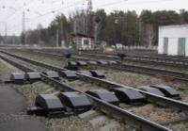
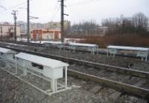
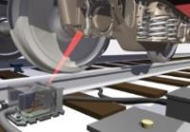
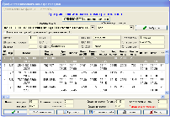
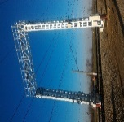
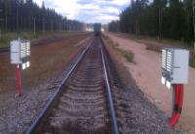
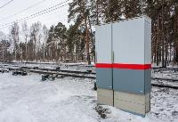
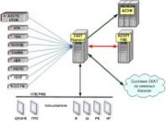
Системы автоматизированного мониторинга технического состояния вагонов в эксплуатации
Количество средств диагностики на сети, ед.
Модель управления техническим состоянием вагона
№п/п | Наименование | 2011 год | 2020 год | 2011/2019
1 | Количество пунктов контроля КТСМ, шт. | 4805 | 5985 | +1180
2 | Количество систем акустического контроля, шт. | 5 | 19 | +14
3 | Количество систем АСООД, шт. | 8 | 28 | +20
4 | Количество комплексов технических измерений, шт. | 62 | 83 | +21
Действующая модель
Отказное
состояние
Постройка, ДР, КР
Плановый ремонт
Отцепка в ТР-2
Целевая модель
Предотказное
состояние
Отказное
состояние
Постройка, ДР, КР
Плановый ремонт
ПТО
ПТО
ПТО
Направление в ВЧДР для организации ремонта
Центр мониторинга вагонов
КТИ
ПАК
КТСМ-02
АСУ ПТО
  В настоящее время 22 собственника вовлечены в мониторинг грузовых вагонов, составляющих 40% парка РФ. Результатом работы Центра явилась направление уведомлений о предотказном состоянии более 436 тыс. вагонов
Типовые технические средства
ПАУК
Техновизор
КТСМ-03
СКАТ
ППСС
Дополнительные технические средства

Slide 7
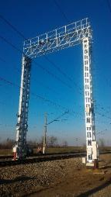
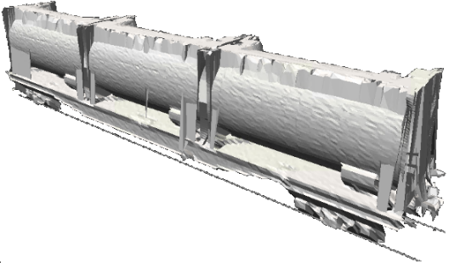
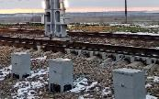
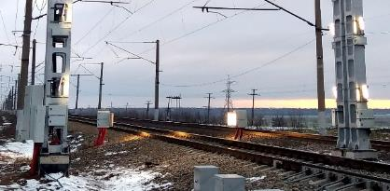


Интегрированный пост автоматизированного приема и диагностики подвижного состава на сортировочных станциях (ППСС)
Техновизор
  Идентификация подвижных единиц
  (УС АРНВ)
  Адресный коммерческий осмотр
  Локализация элементов подвижного состава
  Завышение/занижение фрикционного клина
  Состояние тормозных колодок
  Смыкание витков пружин
  Положение автосцепок
  Знаки опасности и надписи «с горки не спускать»
  Виляние тележки*
  Сохранность элементов кузова*
  * - функции находятся в разработке
ЛКПС
  Габариты
  Дефекты кузова вагона
  Открытые двери вагона
  Коммерческий осмотр
  Отрицательная динамика
  3-D модель cостава
  Тип подвижной единицы
  Загрузка подвижной единицы
Заголовок в тексте
текст
СЖДК
  Вес вагона
  Дефекты поверхности катания колес
  Некорректная развесовка вагонов
ПАК, КТСМ
  Дефекты буксовых узлов
  Неисправности тормозной системы
КТИ
  Геометрические параметры колес

Slide 8
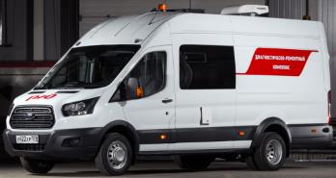
Система технической диагностики ЖДСМ с помощью мобильных диагностическо-ремонтных комплексов (ДРК)
Задачи мобильной диагностики
путевых машин
ЭЛЕКТРОУЗЛЫ И АГРЕГАТЫ
Измерение температуры электрической проводки СПС
Проверка состояния электрических
коммутирующих аппаратов
Оценка состояния электрических машин
Автоматизация процесса диагностики узлов и агрегатов, а также автоматического сбора параметров работы систем ЖДСМ.
Заголовок в тексте
Здесь можно написать комментарии в отдельной колонке
Здесь можно написать комментарии в отдельной колонке
Здесь можно написать комментарии в отдельной колонке
Автоматизация формирования информации о текущем техническом состоянии узлов и агрегатов системы ЖДСМ, для принятия решения их дальнейшей эксплуатации.
текст
Снижение человеческого фактора при оценке фактического состояния систем ЖДСМ
ДВС, УЗЛЫ И АГРЕГАТЫ
Обеспечение единого централизованного хранения данных о параметрах работы ЖДСМ
Заголовок в тексте
Измерение вибро-акустических характеристик подшипниковых
узлов и зубчатых передач
Анализ выхлопных газов ДВС
Измерение КПД объемного гидропривода и др. характеристик
Анализ (спектральный и фактический) состояния масла на присутствие в них примесей металлов
Видео и фото контроль внутреннего состояния узлов и агрегатов СПС
Измерение температуры
поверхностей узлов, агрегатов
Автоматизация обработки и анализа полученных параметров.
Д Р К
текст
ЭКИПАЖНАЯ ЧАСТЬ
Замер диаметра колесных пар
Определение геометрии состояния поверхности катания
Обточка колесных пар без выкатки

Slide 9








Эксплуатация и развитие автоматизированной системы АСУ СПС
Парк специального подвижного состава с разбивкой по типам, общий парк – 6 434 ед.
Путевые машины
Моторно-рельсовый транспорт
Снегоуборочные и снегоочистительные машины
парк – 3 258 ед.
парк – 1 889 ед.
парк – 1 287 ед.
БАРЬЕРНЫЕ ФУНКЦИИ
(расп. ОАО «РЖД» от 29.12.2015 № 3167р)
БАРЬЕРНЫЕ ФУНКЦИИ НА 01.11.2020
Допуск специального подвижного состава
5 барьерных функций;
Допуск бригад специального подвижного состава
11 барьерных функций;
Дополнительный технологический контроль
23 барьерные функции.
Допуск специального подвижного состава
25 барьерных функций;
Допуск бригад специального подвижного состава
53 барьерных функций;
Дополнительный технологический контроль
43 барьерные функции.
Всего барьерных функций: 39
Всего барьерных функций: 121
в том числе 27 функций в 2019-2020 г.г.

Slide 10
Ежесуточный допуск специального подвижного состава
на инфраструктуру ОАО «РЖД»
Отказ заявки с указанием причин
Заявка в АС АПВО ДИ,ДРП
на работу СПС
Владелец специального
подвижного состава (ЦДИМ, ТЭ, ЦДРП, ДКРЭ)
Согласовано с владельцем СПС
АСУ СПС
Допуск СПС через ЕС ПУЛ 8 барьеров
Допуск бригад СПС через ЕК АСУТР 28 барьеров
Нарушение режима труда и отдыха бригад СПС через КИХ Локомотивы и ЦОММ 4 барьера
Блок машиниста-инструктора
2 барьера
Нарушение сроков эксплуатации
Нарушение сроков ТО радиостанций
Проверка по электробезопасности
Нет заключения МИ на участке в 1 лицо
Должность не соответствует роли в бригаде
Нарушение сроков КТО
Нет заключения МИ на участок
Внутрисменный отдых менее ½ предыдущего МЛ
Исключение из парка
Нарушение сроков ППР
Нарушение сроков ТО УКБ
Моложе 18 лет
Не принят на работу /уволен
Не сдан/просрочен инструктаж по ОТ
Не сдан/просрочен инструктаж по ПБ
Прохождение профотбора
Не сдан/просрочен медосмотр
Аттестация по распоряжению 66р
Талон по БД
Внутрисменный отдых более 12 часов
КИП в соответствии с 2367р
Отдых менее 12 часов
Нет заключения МИ на участок
Более 2-х ночей подряд
Основные
Основные
НЕТ
ДА
Срабатывание барьерных функций
Нет
АС ПО
Да
Формирование сообщения 230 на текущую дату в программе АСОУП-2 по допуску на инфраструктуру «ОАО «РЖД»
СПС и бригад СПС (распоряжение № 555р от 27.03.2017)

